Slide 1
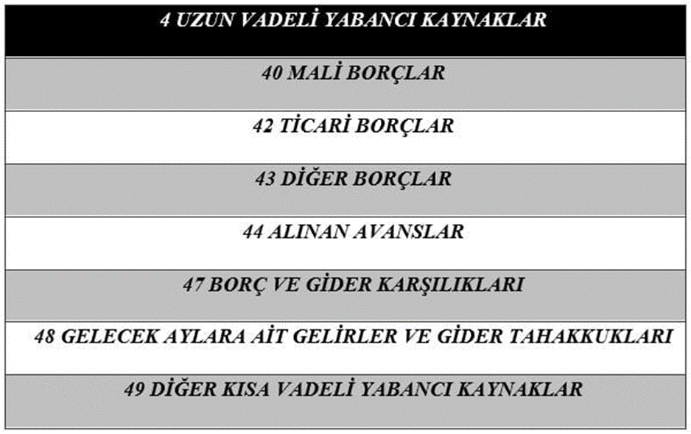
UZUN VADELİ YABANCI KAYNAKLAR

Slide 2
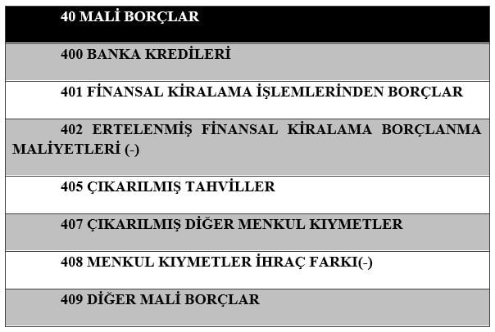

Slide 4
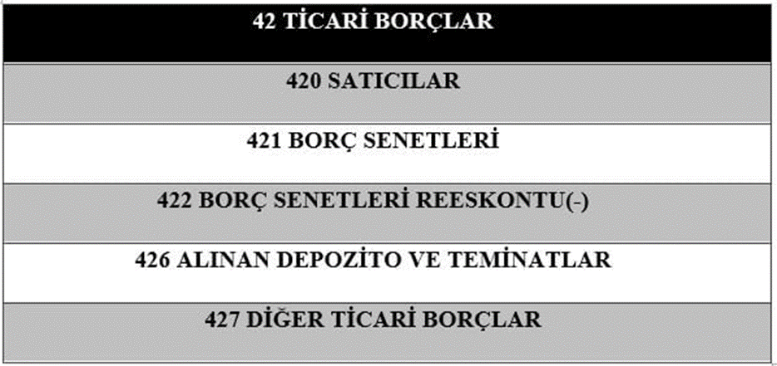

Slide 5
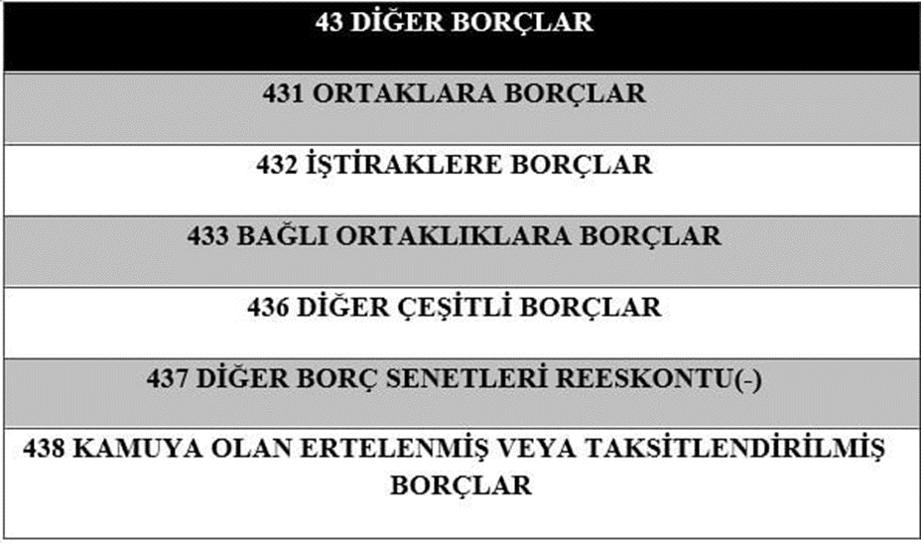

Slide 6


Slide 7


Slide 8


Slide 11


